Slide 1
HOẠT ĐỘNG TRẢI NGHIỆM

Slide 4
LUẬT CHƠI
GV bắt nhịp cho cả lớp cùng hát một bài hát về quê hương. GV trao bông hoa cho một HS đầu dãy bàn. HS trong lớp vừa hát vừa chuyền tay nhau bông hoa.

Slide 5
LUẬT CHƠI
Khi GV hô “Dừng!”, bông hoa trên tay của HS nào thì HS đó phải nêu được tên của một dụng cụ lao động.
Ví dụ: Xẻng

Slide 7
1. Chơi trò chơi đoán tên dụng cụ lao động.

Slide 8
GV phát cho mỗi nhóm một thẻ dụng cụ lao động.
Mỗi nhóm có nhiệm vụ mô tả đặc điểm của dụng cụ và nguy cơ không toàn khi sử dụng dụng cụ để các nhóm khác đoán.
Nhóm đoán có thể đặt câu hỏi bổ sung dạng Có/Không để thêm thông tin.
Sau khi đoán, nhóm sẽ giơ ảnh hoặc đồ vật thật, hướng dẫn cách sử dụng an toàn dụng cụ lao động đó.

Slide 10
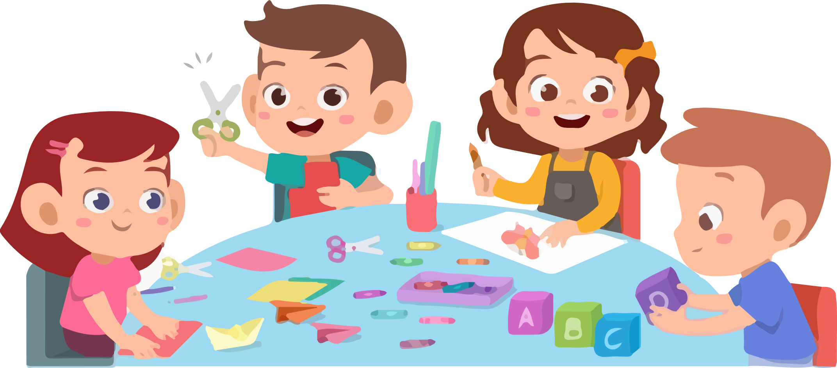
Mỗi dụng cụ lao động đều có thể gây nguy hiểm cho chúng ta. Cần biết cách sử dụng dụng cụ lao động để đảm bảo an toàn khi lao động.

Slide 12
2. Thực hành lao động an toàn

Slide 13
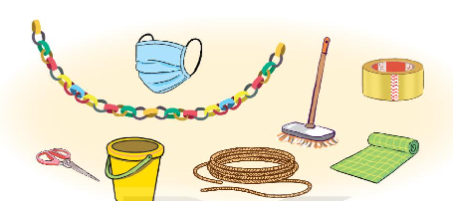
Mỗi nhóm lựa chọn một công việc chung theo gợi ý: quét hành lang, lau lớp học, treo dây trang trí…
Các em sẽ sử dụng những dụng cụ lao động nào?
Chúng ta sẽ làm gì để bảo vệ an toàn khi lao động?

Slide 15
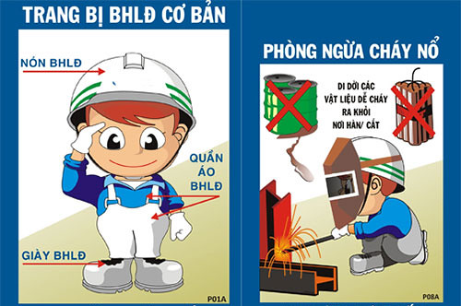
Tranh ảnh về đồ bảo hộ lao động và quy tắc an toàn lao động

Slide 16
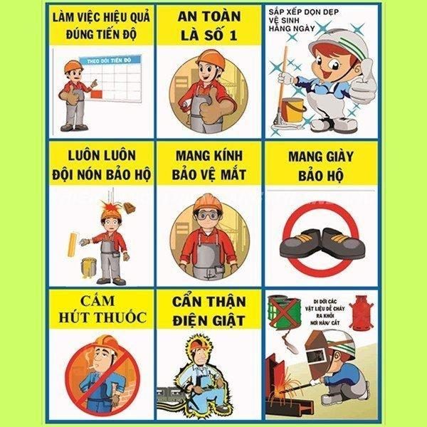
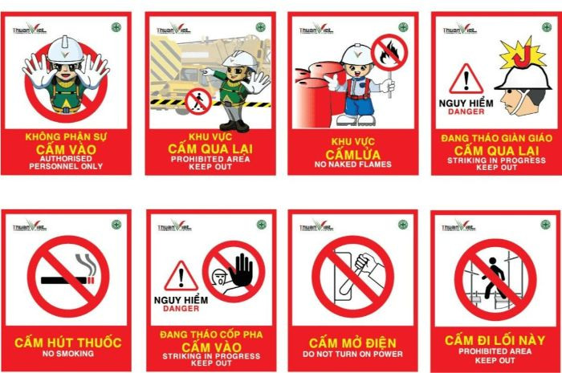

Slide 17
Thảo luận làm bảng phụ để xây dựng quy tắc an toàn lao động:
Khi lao động quần áo, đầu tóc nên chuẩn bị như thế nào?
Có thể sử dụng những đồ bảo hộ lao động nào
Kiểm tra dụng cụ lao động như thế nào và khi nào?
Cần làm gì để phòng tránh nguy hiểm trong lao động?
Thảo luận nhóm 4
Nếu xảy ra tình huống nguy hiểm khiến mình bị đau, chảy máu em cần phải làm gì?

Slide 18
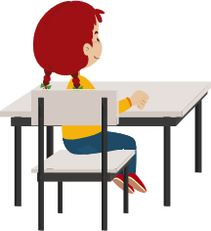
Triển lãm

Slide 20
Về nhà thực hành lao động theo hướng dẫn của người thân như: thái rau củ, quả, lau nhà, nhổ cỏ ngoài vườn....

